Slide 1



Elektronikos gaminių RINKA Lietuvoje, ESAMA SITUACIJA ATLIEKŲ TVARKYMO SRITYJE. Elektronikos Gaminių ATLIEKŲ surinkimo sistema, atliekų TVARKYMO ORGANIZAVIMAS ir finansavimas

Slide 2
2015 m. importuotojų LR vidaus rinkai patiektas nešiojamųjų baterijų ir akumuliatorių kiekis (t)

Slide 3
2015 m. importuotojų LR vidaus rinkai patiektas automobiliams skirtų bei pramoninių baterijų ar akumuliatorių kiekis (t)

Slide 4
2015-2016 m. GIA narių patiektas nešiojamųjų baterijų ir akumuliatorių kiekis (t)

Slide 5
ESAMA SITUACIJA BATERIJŲ IR AKUMULIATORIŲ ATLIEKŲ TVARKYMO SRITYJE
TEISINIS
REGLAMENTAVIMAS
(PAREIGOS)
FAKTINĖ SITUACIJA RINKOJE
GAMINTOJŲ IR IMPORTUOTOJŲ FINANSAVIMAS
ATLIEKŲ PRIDAVIMO FINANSINĖS SĄLYGOS

Slide 6
2015 m. LR vidaus rinkai patiektas NB elektronikos kiekis (t)

Slide 7
2015 m. LR vidaus rinkai patiektas BN elektronikos kiekis (t)

Slide 8
2015 m. EGIO narių pateikti BN elektronikos kiekiai pagal kategorijas (t)

Slide 9
2015 m. EGIO narių patiektas bei sutvarkytas BN elektronikos kiekis

Slide 10
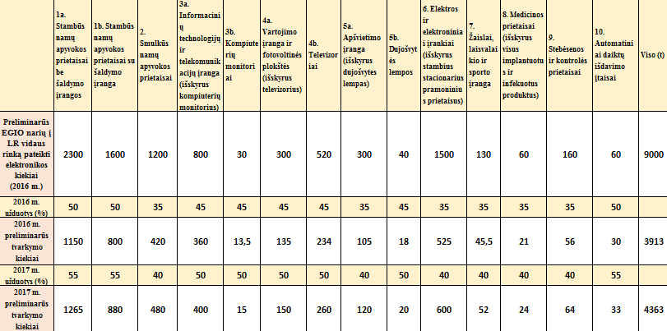
2016-2017 m. BN elektronikos tvarkymo užduočių pokyčiai

Slide 11
2016-2017 m. preliminarūs EGIO narių BN elektronikos tvarkymo kiekiai (t)

Slide 13
2016 m. preliminarūs EGIO narių BN elektronikos tvarkymo kiekiai (t)

Slide 14
EGIO narių (elektronikos importuotojų) augimas 2013-2016 m.

Slide 15
ESAMA SITUACIJA ELEKTRONIKOS ATLIEKŲ TVARKYMO SRITYJE
TEISINIS REGLAMENTAVIMAS (PAREIGOS)
FAKTINĖ SITUACIJA
RINKOJE
GAMINTOJŲ IR IMPORTUOTOJŲ FINANSAVIMAS
ATLIEKŲ PRIDAVIMO FINANSINĖS SĄLYGOS

Slide 16
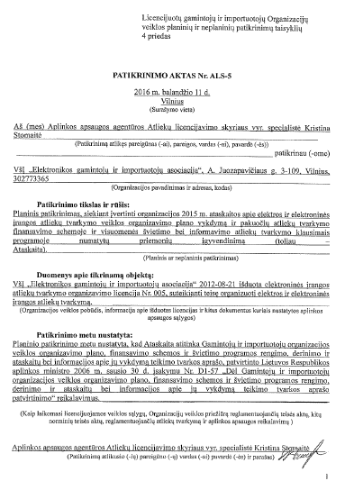
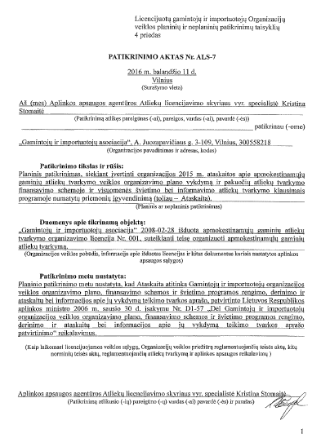
2015 m. EGIO ir GIA elektronikos ir apmokestinamųjų gaminių planinių patikrinimų aktai

Slide 17
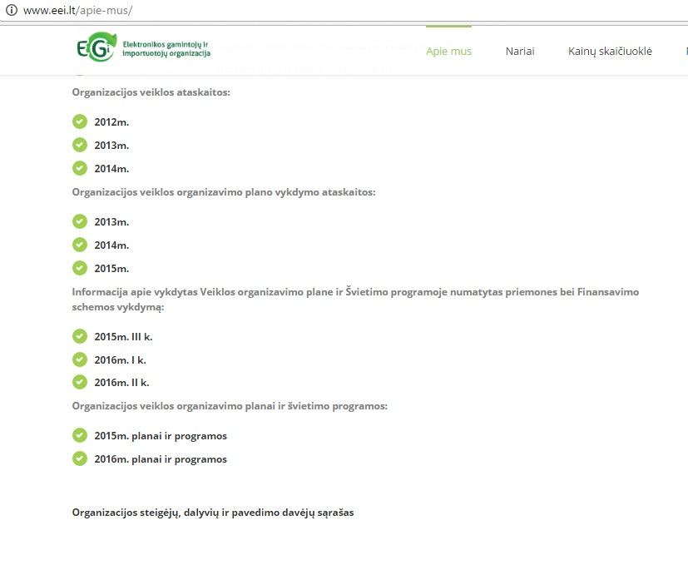
EGIO planai ir švietimo programos, ataskaitos, nariai

Slide 18
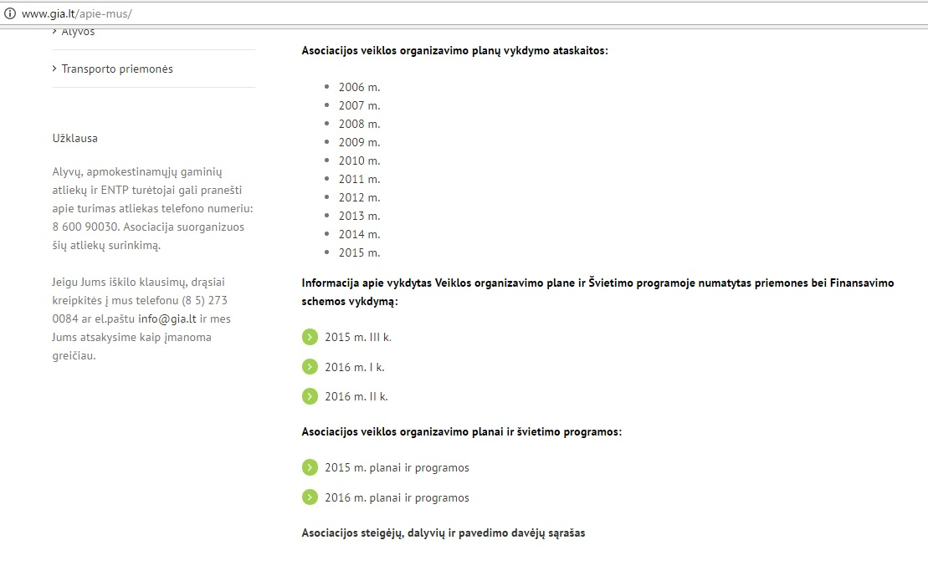
GIA planai ir švietimo programos, ataskaitos, nariai

Slide 19
GAMINTOJŲ IR IMPORTUOTOJŲ ASOCIACIJOS BEI VŠĮ „ELEKTRONIKOS GAMINTOJŲ IR IMPORTUOTOJŲ ORGANIZACIJOS“ NARIAI
Alyvos gamintojai ir importuotojai | 107
Apmokestinamųjų gaminių gamintojai ir importuotojai | 146
Transporto priemonių gamintojai ir importuotojai | 842
Baterijų ir akumuliatorių gamintojai ir importuotojai | 1328
Buityje naudojamos elektronikos gamintojai ir importuotojai | 750
Ne buityje naudojamos elektronikos gamintojai ir importuotojai | 190
VISO GAMINTOJŲ IR IMPORTUOTOJŲ ASOCIACIJOS BEI VŠĮ „ELEKTRONIKOS GAMINTOJŲ IR IMPORTUOTOJŲ ORGANIZACIJOS“ UNIKALIŲ NARIŲ 1878
2016 m. lapkričio 2 dienos duomenys

Slide 20

EGIO – WEEEFORUM narys

Slide 21


Baterijų ir akumuliatorių atliekų surinkimo sistema
GIA, bendradarbiaudama su atliekų tvarkytojais, organizuoja baterijų ir akumuliatorių atliekų surinkimą visoje Lietuvoje.

Slide 22
GIA, bendradarbiaudama su atliekų tvarkytojais, organizuoja baterijų atliekų surinkimą
Baterijų ir akumuliatorių platinimo vietos | 1002
Regioninių atliekų tvarkymo centrų aikštelės | 84
Mokyklos ir kitos švietimo įstaigos | 2200
Bendruomenės ar kitos organizacijos | 750
Kitos įmonės | 538

Slide 23
Elektronikos atliekų surinkimo sistema
GIA ir EGIO organizuojamą ir finansuojamą gaminių atliekų surinkimo sistemą sudaro:
Savivaldybių organizuojamą komunalinių tvarkymo sistemą papildanti atliekų surinkimo sistema (EEĮ ir nešiojamųjų baterijų ir akumuliatorių atliekų surinkimo iš komunalinių atliekų srauto sistema).

Slide 24
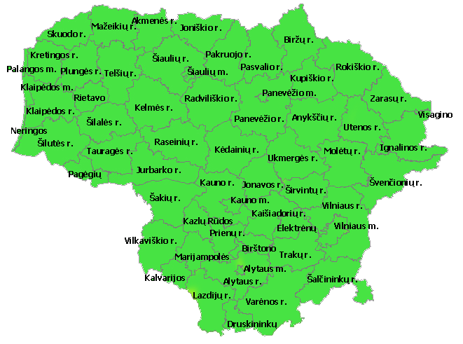
GIA ir EGIO yra sudariusi sutartis ir bendradarbiauja su visomis savivaldybėmis dėl buityje susidarančių EEĮ atliekų surinkimo, taip užtikrinamas teisėtas EEĮ bei nešiojamųjų baterijų ir akumuliatorių atliekų surinkimas;
- Įdiegta papildanti EEĮ atliekų surinkimo sistema

Slide 25
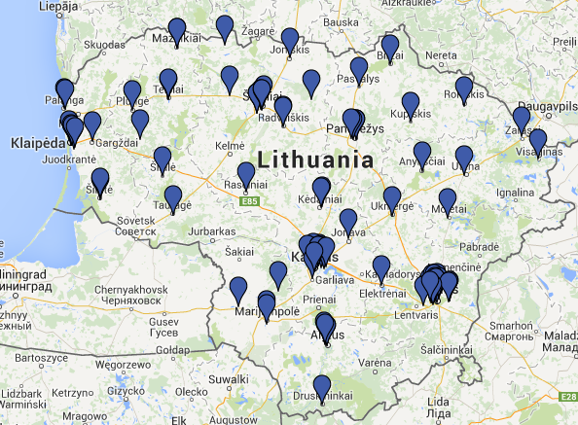
GIA ir EGIO, bendradarbiaudamos su nariais ir EEĮ atliekų tvarkytojais, yra įrengusi teisės aktų reikalavimus atitinkantį EEĮ atliekų priėmimo vietų tinklą, taip sumažinamas reikiamų sutvarkyti EEĮ atliekų kiekis bei narių išlaidos;
E-GIO įsteigtos EEĮ atliekų priėmimo vietos mažinančios EEĮ atliekų tvarkymo užduotį iki 40%

Slide 26
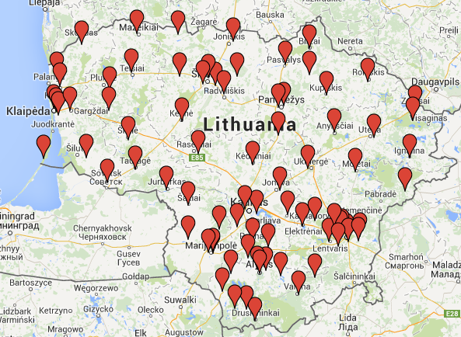
GIA ir EGIO bendradarbiaudama su regioniniais atliekų tvarkymo centrais ir kitais komunalinių atliekų tvarkytojais organizuoja ir finansuoja EEĮ bei baterijų ir akumuliatorių atliekų surinkimą didelio gabarito atliekų surinkimo aikštelėse, taip užtikrinamas EEĮ bei nešiojamųjų baterijų ir akumuliatorių atliekų surinkimas ir LR atliekų tvarkymo įstatymo reikalavimo įgyvendinimas;
Regionas | Aikštelių skaičius
Alytaus | 17
Kauno | 11
Klaipėdos | 10
Marijampolės | 7
Panevėžio | 6
Šiaulių | 9
Tauragės | 4
Telšių | 4
Utenos | 6
Vilniaus | 10
Viso: | 84

Slide 27
EGIO, bendradarbiaudama su atliekų tvarkytojais, organizuoja elektronikos atliekų surinkimą
EGIO įsteigtos EEĮ atliekų priėmimo vietos | 115
Elektronikos platinimo vietos | 983
Regioninių atliekų tvarkymo centrų aikštelės | 84
Mokyklos ir kitos švietimo įstaigos | 2200
Bendruomenės ar kitos organizacijos | 750
Kitos įmonės | 538

Slide 28



Slide 29

Lietuvoje yra daugiau nei 500 aktyviai veiklą vykdančių atliekų tvarkytojų.

Slide 30
2014-2016 m. iš RATC aikštelių surinktas elektronikos kiekis (t)

Slide 31







Organizatoriai
Atliekas renka

Slide 32



Slide 33



Slide 34

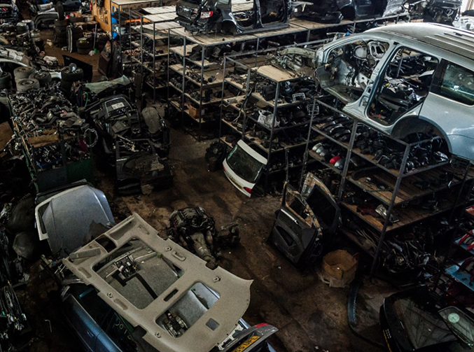
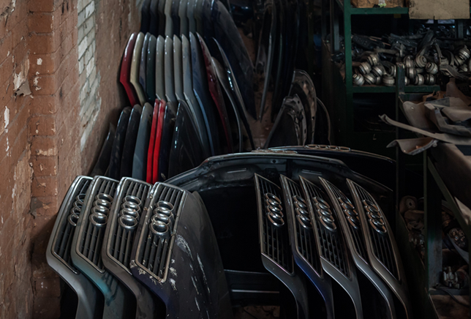

Slide 35



Slide 36



Slide 37

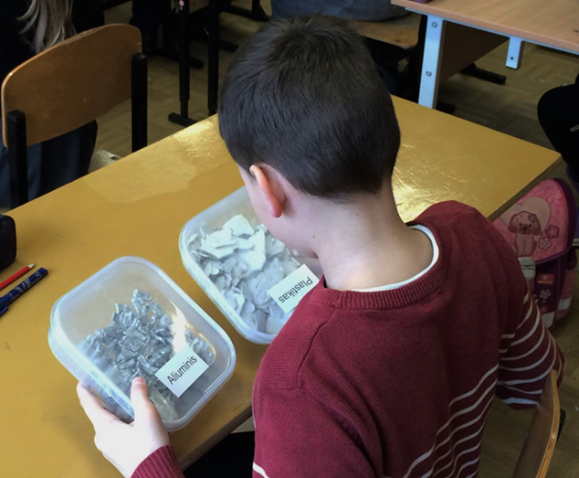

Slide 38
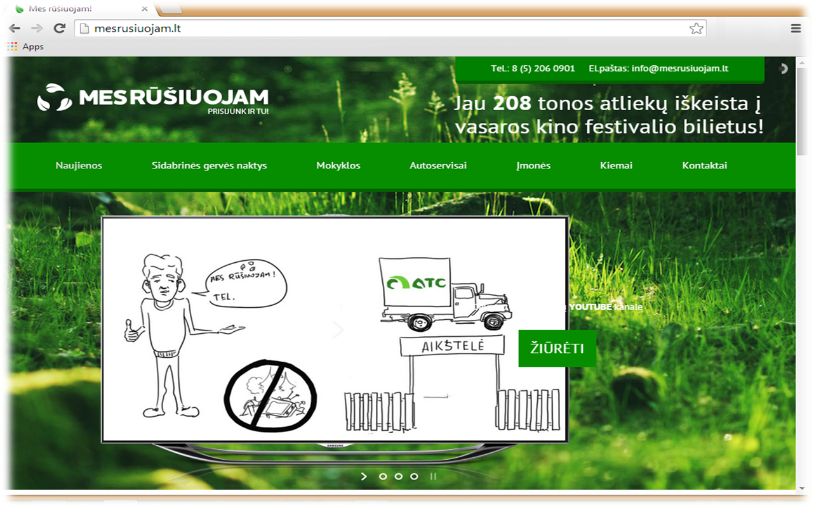
Informacija apie projektą galima rasti internete

Slide 39
AČIŪ UŽ DĖMESĮ

Slide 40

VISKAS, KĄ REIKIA ŽINOTI ELEKTRONIKOS IR BUITINĖS TECHNIKOS GAMINTOJAMS, IMPORTUOTOJAMS IR PLATINTOJAMS
Lektorius Povilas Baltusevičius, 2016

Slide 41
TEISINIS REGLAMENTAVIMAS

Slide 42


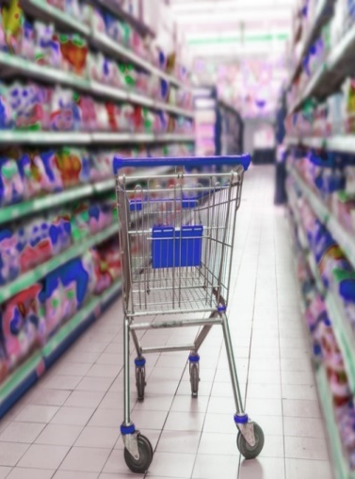
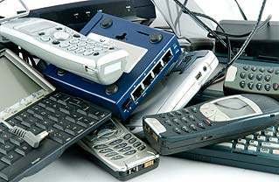
IMPORTUOTOJAS
GAMINTOJAS
TIEKIMAS LIETUVOS RESPUBLIKOS VIDAUS RINKAI
ELEKTROS IR ELEKTRONINĖ ĮRANGA

Slide 43
GAMINIŲ GAMINTOJŲ IR IMPORTUOTOJŲ TEISĖS IR PAREIGOS

Slide 44
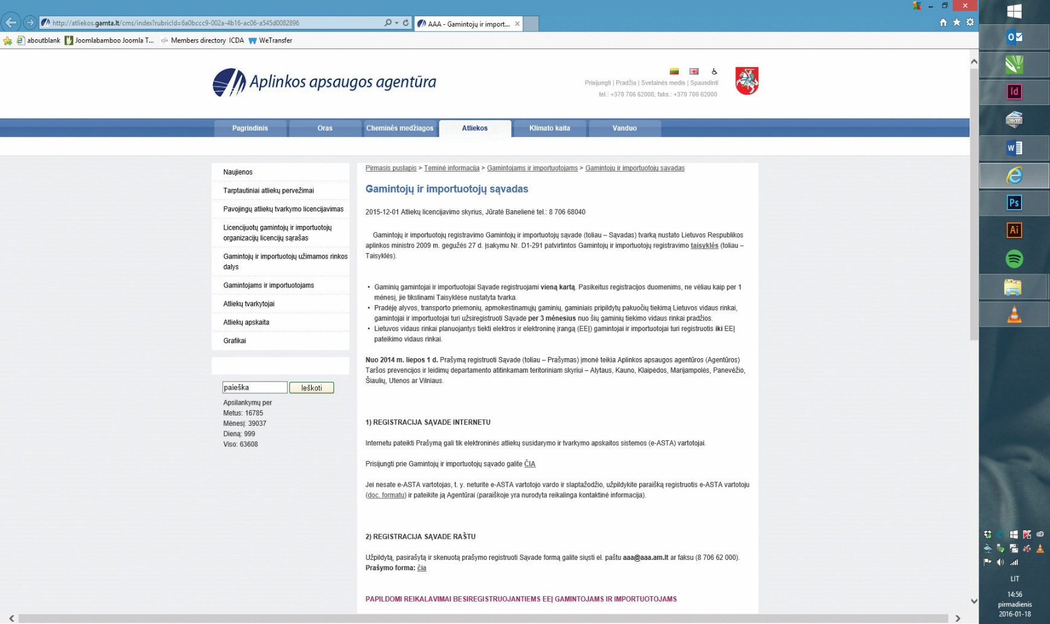
Registruotis aplinkos ministro nustatyta tvarka;

Slide 45
Vesti gaminių tiekimo rinkai apskaitas ir teikti ataskaitas;
Teikti mokesčių deklaracijas;
Šviesti ir informuoti visuomenę;
Vykdyti atliekų tvarkymo užduotis;
Organizuoti ir finansuoti gaminių tvarkymą bei surinkimą.

Slide 46

PAREIGŲ VYKDYMO BŪDAI
INDIVIDUALIAI
KOLEKTYVIAI

Slide 47
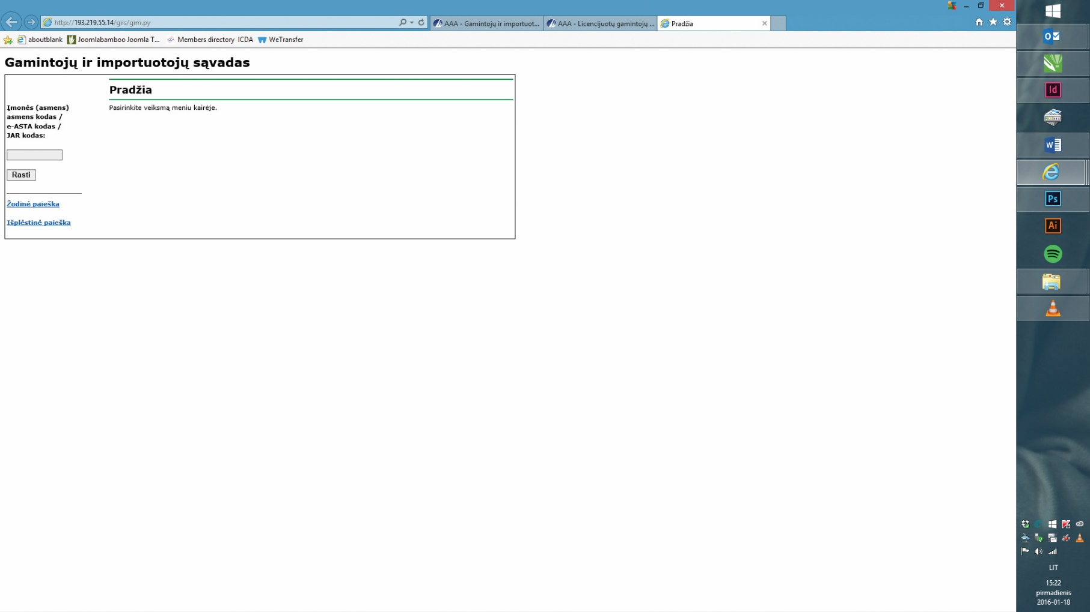
GAMINTOJŲ IR IMPORTUOTOJŲ REGISTRAVIMAS

Slide 48
SPECIALIEJI REIKALAVIMAI GAMINIŲ APSKAITAI IR ATASKAITOMS

Slide 49
Lietuvos Respublikos vidaus rinkai tiekiamų gaminių apskaita turi būti vykdoma gamintojo ir (ar) importuotojo nustatyta tvarka ne rečiau kaip vieną kartą per tris mėnesius.

Slide 50
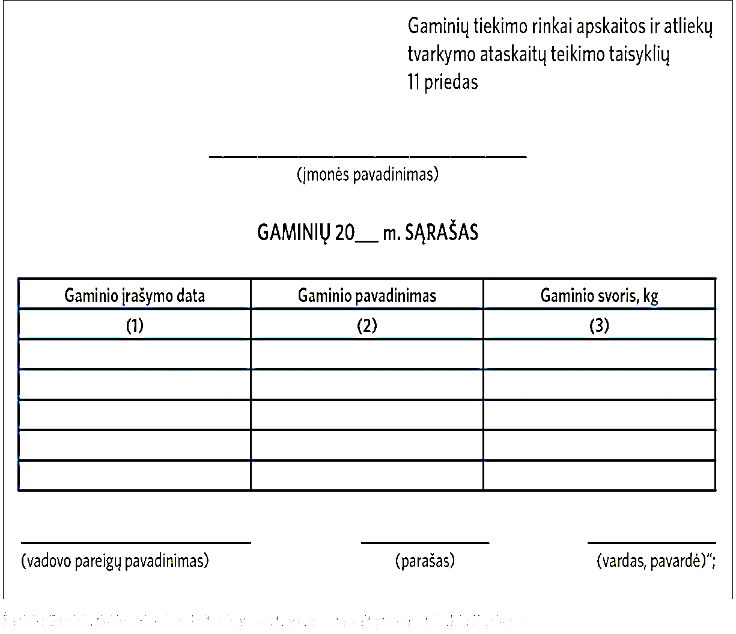

Slide 51
Sąraše nurodoma Lietuvos Respublikos vidaus rinkai tiekiamų gaminių tikslūs pavadinimai, gaminio vieneto svoris. Sąrašas sudaromas kiekvieno ataskaitinio laikotarpio pradžioje. Sąrašą tvirtina gamintojas ir (ar) importuotojas (juridinio asmens vadovas ar fizinis asmuo). Sąrašas papildomas naujais gaminiais ne vėliau kaip per 5 dienas nuo naujo gaminio Lietuvos Respublikos vidaus rinkai tiekimo dienos.

Slide 52
elektros ir elektroninės įrangos kategorijų sąrašas
į Lietuvos Respubliką importuotos ir (ar) įvežtos ir vidaus rinkai patiektos buitinės ir ne buitinės elektros ir elektroninės įrangos kiekis tonomis;
Lietuvos Respublikoje pagamintos ir vidaus rinkai patiektos buitinės ir ne buitinės elektros ir elektroninės įrangos kiekis tonomis;

Slide 53
iš Lietuvos Respublikos eksportuotos ir (ar) išvežtos buitinės ir ne buitinės elektros ir elektroninės įrangos kiekis tonomis;
iš viso Lietuvos Respublikos vidaus rinkai patiektos buitinės ir ne buitinės elektros ir elektroninės įrangos kiekis tonomis.

Slide 54

LIETUVOS RESPUBLIKOS VIDAUS RINKAI TIEKIAMŲ BATERIJŲ AR AKUMULIATORIŲ APSKAITOJE NURODOMI DUOMENYS:
1. gaminių (nešiojamųjų, pramoninių, automobiliams skirtų baterijų ar akumuliatorių) sąrašas;

Slide 55
SKIRIAMOS ŠIOS BATERIJŲ IR AKUMULIATORIŲ RŪŠYS:
Automobiliams skirtos baterijos ar akumuliatoriai. Tai baterijos ar akumuliatoriai, naudojami automobilio apšvietimui, starterio ar variklio paleidimui.
Pramoninės baterijos ar akumuliatoriai. Tai baterijos ar akumuliatoriai, skirti naudoti tik pramonėje ar profesionalioje veikloje arba naudojami visų rūšių elektrinėse transporto priemonėse.
Nešiojamosios baterijos ar akumuliatoriai. Tai baterijos, sagos formos elementai, sudėtinės baterijos ar akumuliatoriai, kurie yra sandarūs, gali būti nešiojami ir nėra priskiriami nei pramoninėms, nei automobiliams skirtoms baterijoms ar akumuliatoriams.

Slide 56
2. į Lietuvos Respubliką importuotų ir (ar) įvežtų ir vidaus rinkai pateiktų baterijų ar akumuliatorių rūšis (nešiojamosios, pramoninės ar automobiliams skirtos), cheminė sudėtis (šarminės mangano, cinko anglies, ličio oksido, cinko oro, sidabro oksido, nikelio kadmio, nikelio metalų hidridų, ličio, švino rūgštinės, gyvsidabrio, nikelio geležies, kitos), tiekimo rinkai būdas (kaip atskiri gaminiai, įmontuoti į elektros ir elektroninę įrangą, įmontuoti transporto priemonėse), kiekis tonomis;

Slide 57
3. Lietuvos Respublikoje pagamintų ir vidaus rinkai pateiktų baterijų ar akumuliatorių rūšis (nešiojamosios, pramoninės ar automobiliams skirtos), cheminė sudėtis (šarminės mangano, cinko anglies, ličio oksido, cinko oro, sidabro oksido, nikelio kadmio, nikelio metalų hidridų, ličio, švino rūgštinės, gyvsidabrio, nikelio geležies, kitos), tiekimo rinkai būdas (kaip atskiri gaminiai, įmontuoti į elektros ir elektroninę įrangą, įmontuoti transporto priemonėse), kiekis tonomis;

Slide 58
4. iš Lietuvos Respublikos eksportuotų ir (ar) išvežtų baterijų ar akumuliatorių rūšis (nešiojamosios, pramoninės ar automobiliams skirtos), cheminė sudėtis (šarminės mangano, cinko anglies, ličio oksido, cinko oro, sidabro oksido, nikelio kadmio, nikelio metalų hidridų, ličio, švino rūgštinės, gyvsidabrio, nikelio geležies, kitos), kiekis tonomis;

Slide 59
5. iš viso Lietuvos Respublikos vidaus rinkai pateiktų baterijų ar akumuliatorių rūšis (nešiojamosios, pramoninės ar automobiliams skirtos), cheminė sudėtis (šarminės mangano, cinko anglies, ličio oksido, cinko oro, sidabro oksido, nikelio kadmio, nikelio metalų hidridų, ličio, švino rūgštinės, gyvsidabrio, nikelio geležies, kitos), tiekimo rinkai būdas (kaip atskiri gaminiai, įmontuoti į elektros ir elektroninę įrangą, įmontuoti transporto priemonėse), kiekis tonomis.

Slide 60
Baterijų ar akumuliatorių, įmontuotų į prietaisus ar transporto priemones, gamintojai ir importuotojai sąrašą naujais gaminiais papildo ne vėliau kaip per tris mėnesius nuo naujo gaminio Lietuvos Respublikos vidaus rinkai tiekimo dienos.

Slide 61
Gamintojams ir importuotojams, per ataskaitinį laikotarpį Lietuvos Respublikos vidaus rinkai tiekiantiems ne daugiau kaip 0,5 tonos pakuočių atliekų bei tiekiantiems Lietuvos Respublikos vidaus rinkai verslo tikslais ne daugiau kaip 5 baterijų ar akumuliatorių, elektros ir elektroninės įrangos, transporto priemonių vienetus.

Slide 62
ELEKROS IR ELEKTRONINĖS ĮRANGOS IR BATERIJŲ IR AKUMULIATORIŲ ATLIEKŲ TVARKYMO UŽDUOTYS IR JŲ VYKDYMAS

Slide 63
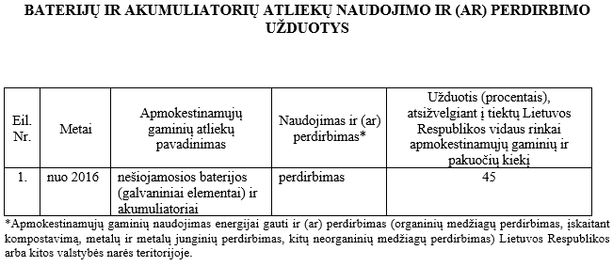

Slide 64
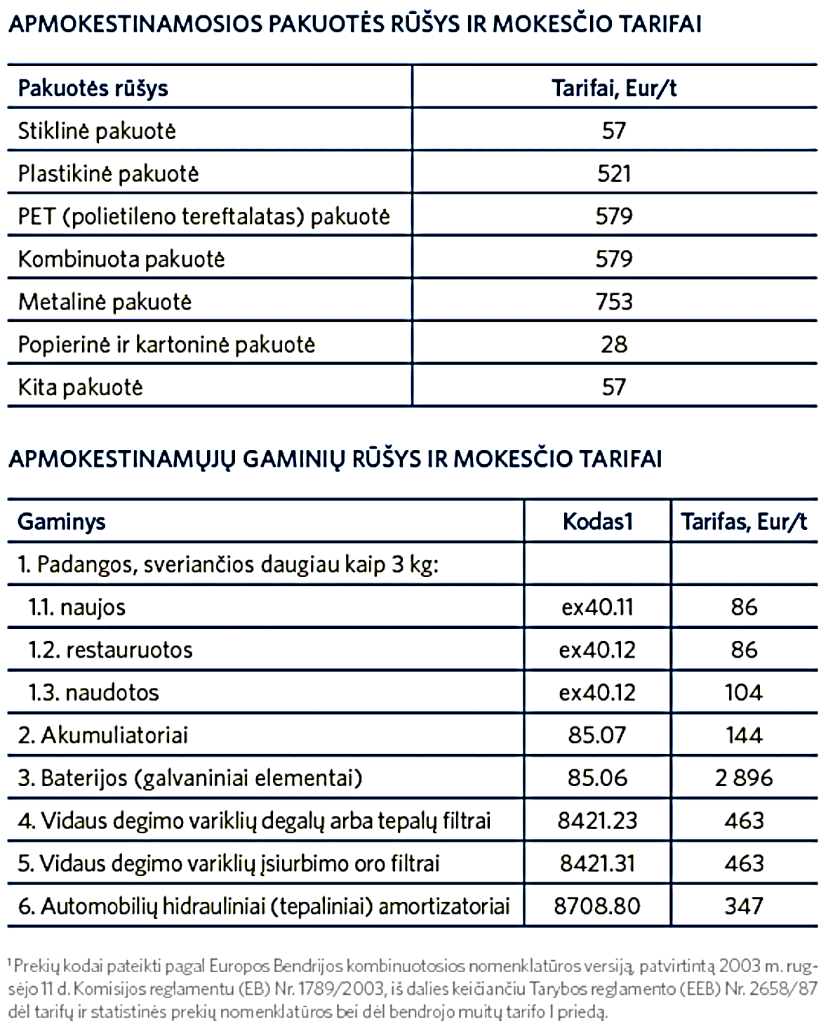
MOKESČIO TARIFAI

Slide 65

REIKALAVIMAI PLATINTOJAMS
Teikti raštišką informaciją klientams platinimo vietoje;
Turėti talpas gaminių atliekų surinkimui;
Pildyti priimtų produktų atliekų apskaitos žurnalą;
Savalaikiai priduoti atliekas atliekų tvarkytojams.

Slide 66


KONTROLĖ IR PASIRUOŠIMAS
PATIKRINIMAMS

Slide 67
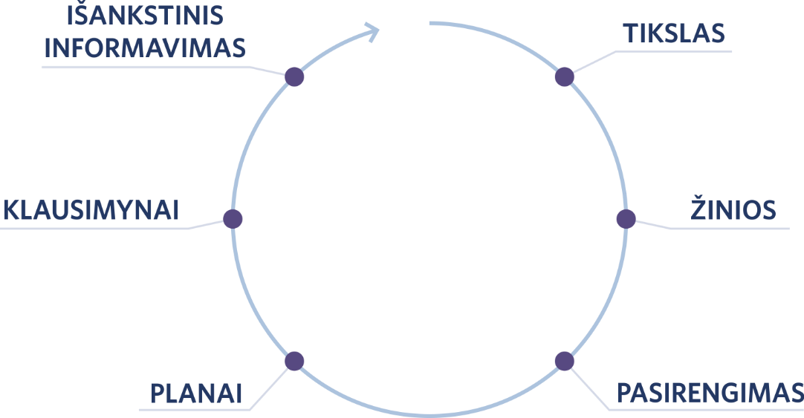
PATIKRINIMO IŠVADA:
TEISĖS AKTŲ REIKALAVIMŲ PAŽEIDIMŲ NENUSTATYTA

Slide 68
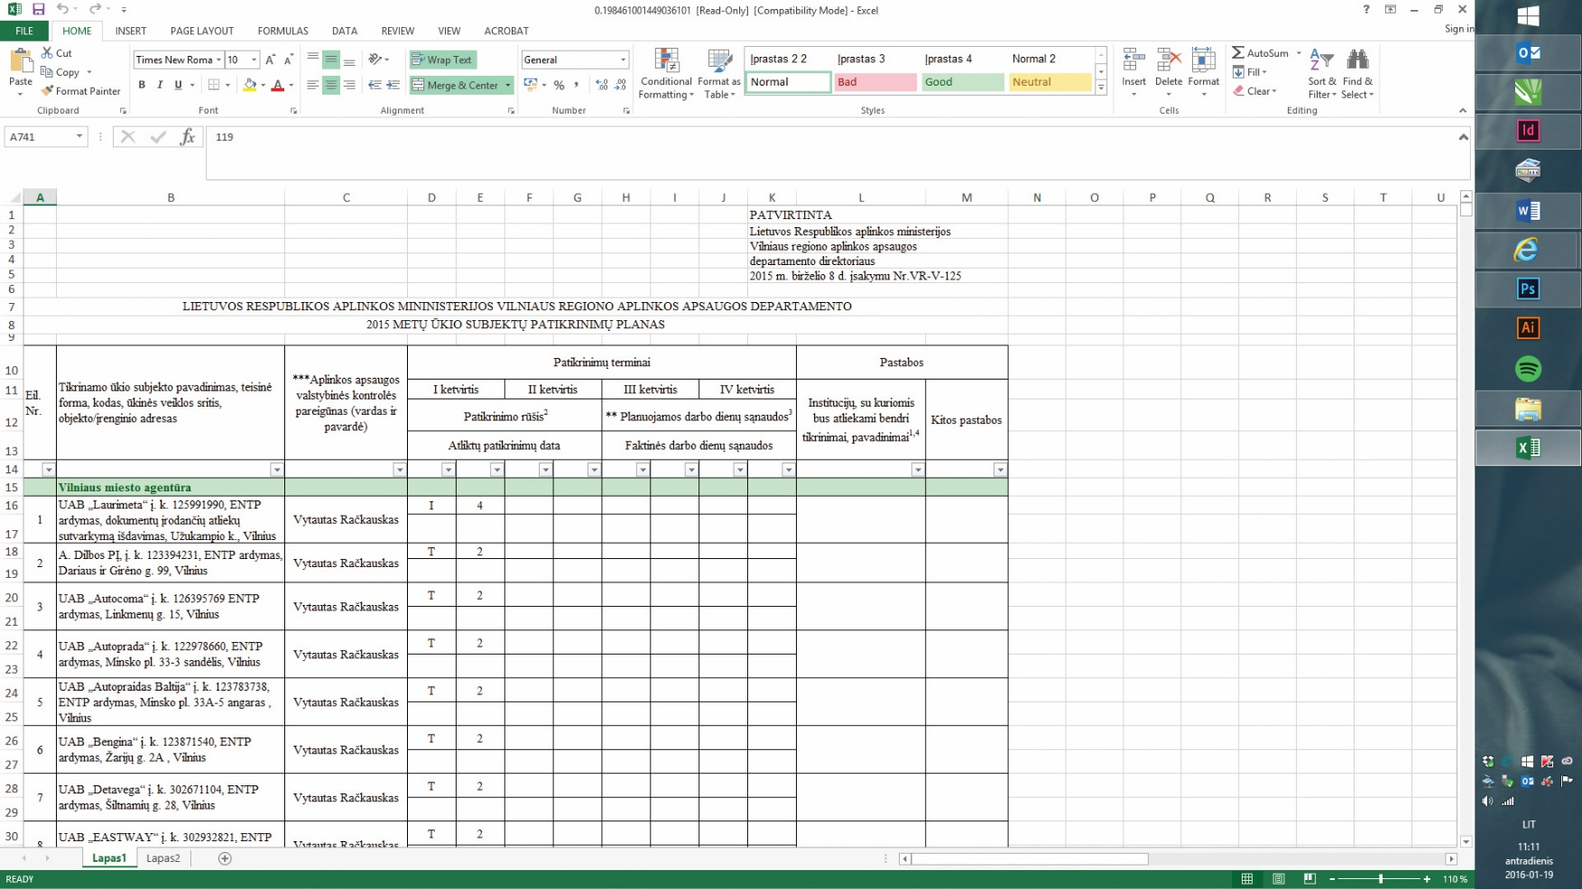
KONTROLĖS PLANAI

Slide 69
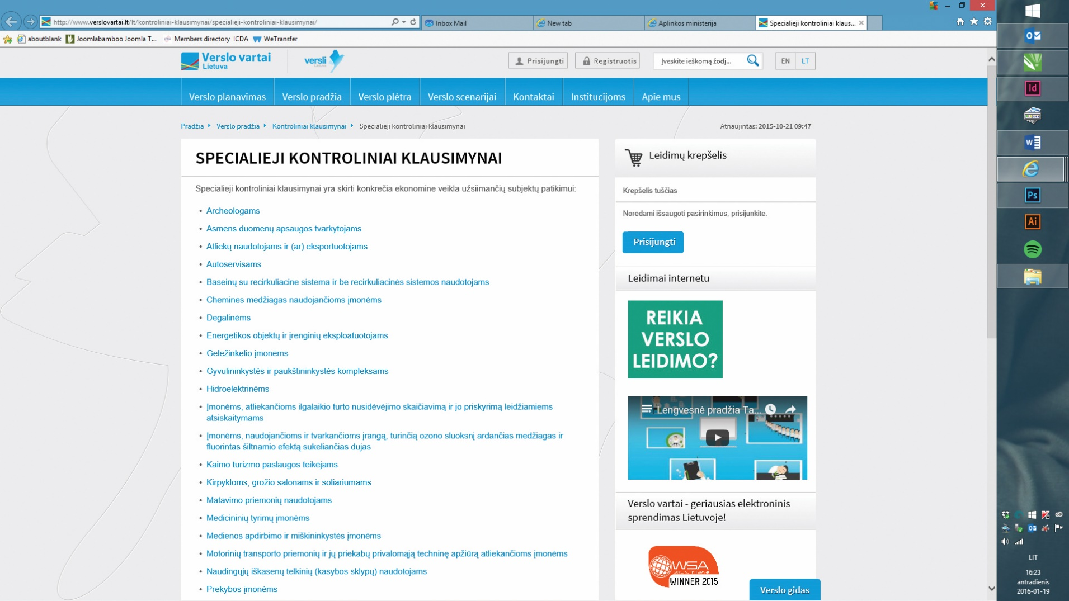
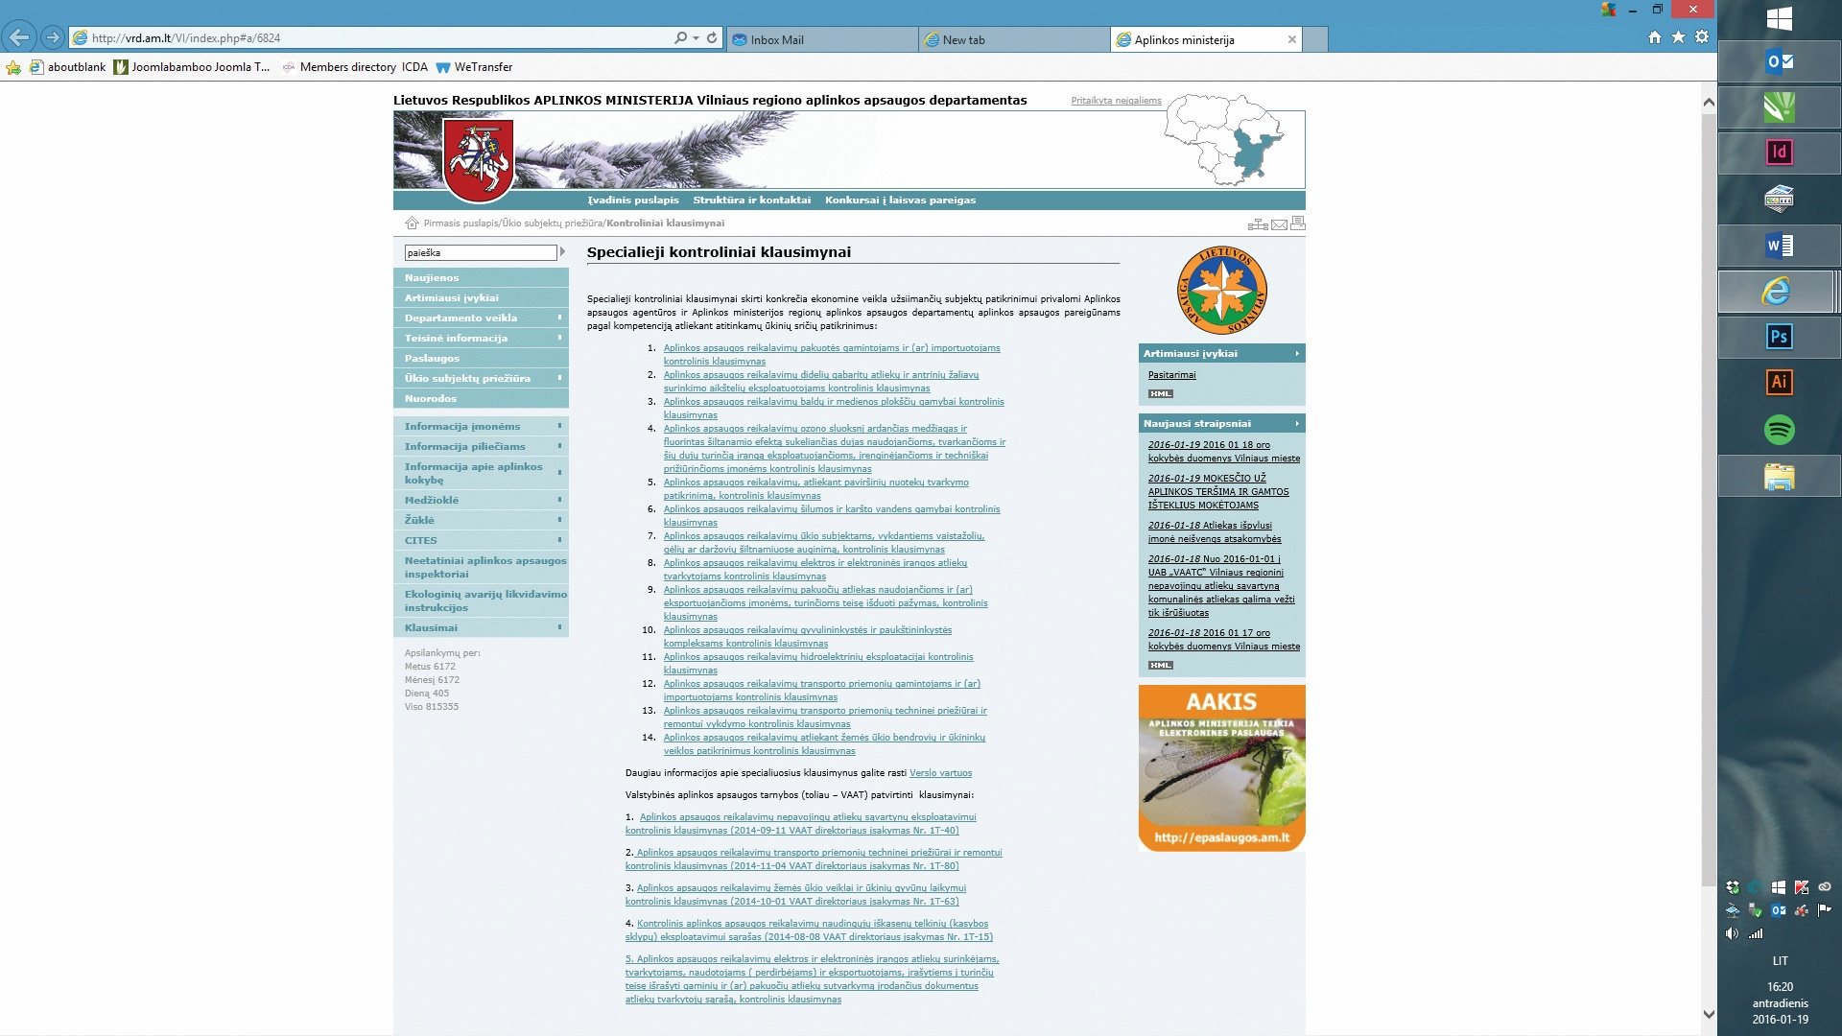
KLAUSIMYNAI

Slide 70
ATSAKOMYBĖ

Slide 71
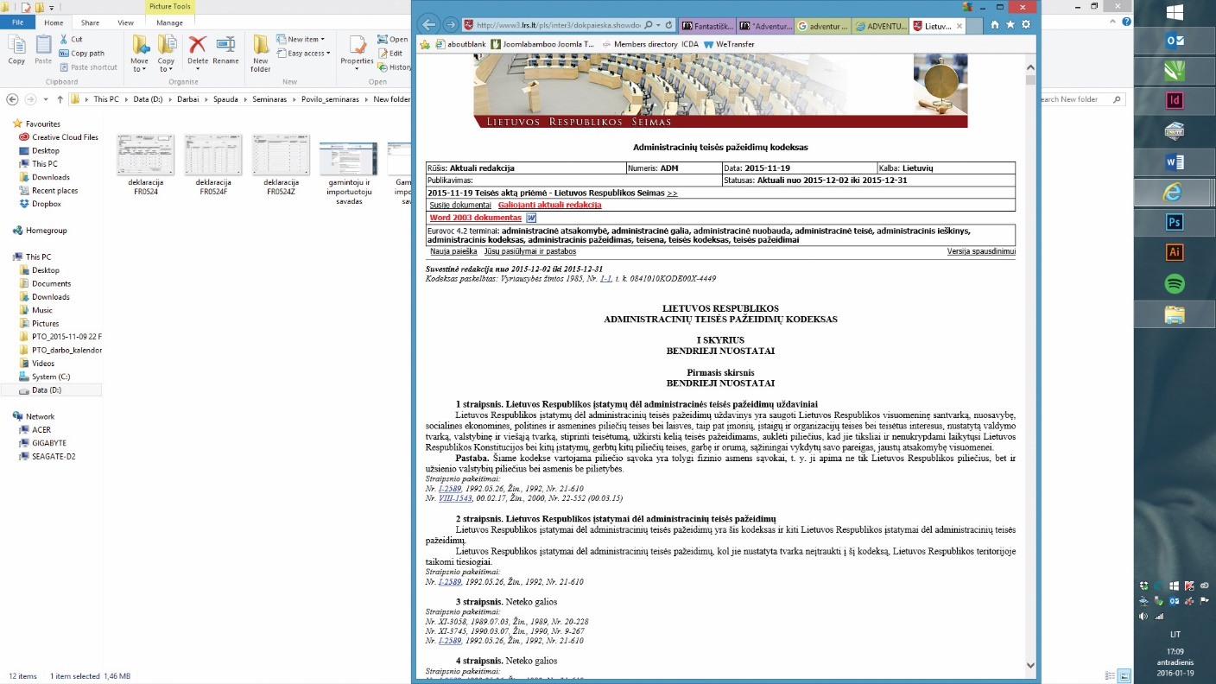
ADMINISTRACINIŲ TEISĖS PAŽEIDIMŲ KODEKSAS

Slide 72
51²⁴ STRAIPSNIS. APMOKESTINAMŲJŲ GAMINIŲ IR JŲ ATLIEKŲ TVARKYMO REIKALAVIMŲ NEVYKDYMAS
Baudos iki 2896 Eur.
51¹⁸ STRAIPSNIS. ELEKTROS IR ELEKTRONINĖS ĮRANGOS ATLIEKŲ TVARKYMO REIKALAVIMŲ NEVYKDYMAS
Baudos iki 14481 Eur.

Slide 73
31 IR 32 STRAIPSNIAI. ATSAKOMYBĘ UŽ ADMINISTRACINĮ TEISĖS PAŽEIDIMĄ LENGVINANČIOS IR SUNKINANČIOS APLINKYBĖS

Slide 74
NUO 2016 08 01 NAUJOS BAUDOS JURIDINIAMS ASMENISMS

Slide 75
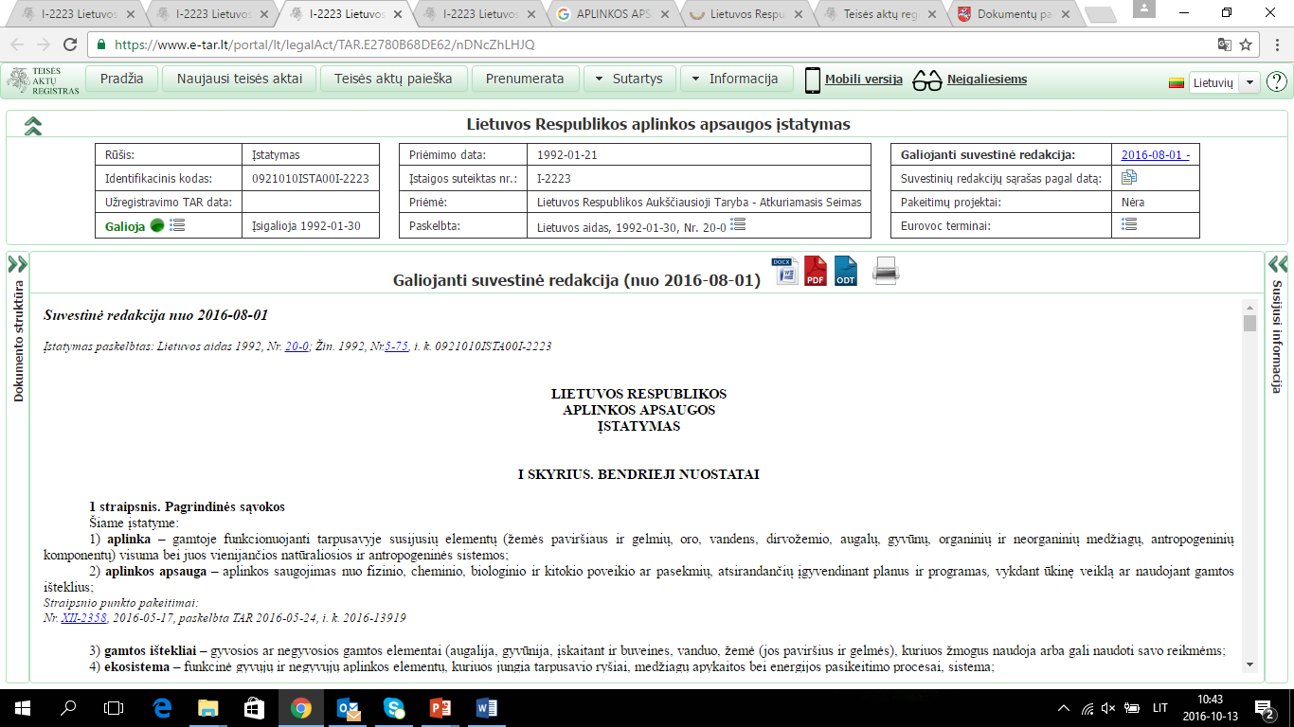
APLINKOS APSAUGOS ĮSTATYMAS

Slide 76
94 STRAIPSNIS. JURIDINIŲ ASMENŲ ATSAKOMYBĖ UŽ GAMINIŲ (ALYVŲ, APMOKESTINAMŲJŲ GAMINIŲ, Į PRIETAISUS AR TRANSPORTO PRIEMONES ĮMONTUOTŲ BATERIJŲ IR AKUMULIATORIŲ, ELEKTROS IR ELEKTRONINĖS ĮRANGOS IR TRANSPORTO PRIEMONIŲ) TIEKIMO LIETUVOS RESPUBLIKOS VIDAUS RINKAI APSKAITOS VYKDYMO, ŠIŲ GAMINIŲ TIEKIMO LIETUVOS RESPUBLIKOS VIDAUS RINKAI APSKAITOS IR ATLIEKŲ TVARKYMO ATASKAITOS IR MOKESČIO UŽ APLINKOS TERŠIMĄ APMOKESTINAMŲJŲ GAMINIŲ ATLIEKOMIS DEKLARACIJOS TEIKIMO REIKALAVIMŲ NEVYKDYMĄ
Baudos iki 3000 Eur.

Slide 77
95 STRAIPSNIS. JURIDINIŲ ASMENŲ ATSAKOMYBĖ UŽ GAMINIŲ (ALYVŲ, APMOKESTINAMŲJŲ GAMINIŲ, Į PRIETAISUS AR TRANSPORTO PRIEMONES ĮMONTUOTŲ BATERIJŲ IR AKUMULIATORIŲ, ELEKTROS IR ELEKTRONINĖS ĮRANGOS IR TRANSPORTO PRIEMONIŲ) IR (AR) PAKUOČIŲ TIEKIMĄ LIETUVOS RESPUBLIKOS VIDAUS RINKAI NEUŽSIREGISTRAVUS TEISĖS AKTŲ NUSTATYTA TVARKA
Baudos iki 3000 Eur.

Slide 78
97 STRAIPSNIS. JURIDINIŲ ASMENŲ ATSAKOMYBĖ UŽ ATSISAKYMĄ PRIIMTI GAMINIŲ ATLIEKAS
Baudos iki 1700 Eur.

Slide 79
99 STRAIPSNIS. JURIDINIŲ ASMENŲ ATSAKOMYBĖ UŽ VISUOMENĖS NEINFORMAVIMĄ GAMINIŲ IR (AR) GAMINIŲ ATLIEKŲ TVARKYMO KLAUSIMAIS
Baudos iki 6000 Eur.

Slide 80
102 STRAIPSNIS. JURIDINIŲ ASMENŲ ATSAKOMYBĖ UŽ GAMINIŲ ATLIEKŲ TVARKYMO NEORGANIZAVIMĄ
Baudos iki 14 000 Eur.

Slide 82

KLAUSIMŲ-ATSAKYMŲ
SESIJA

